Slide 1
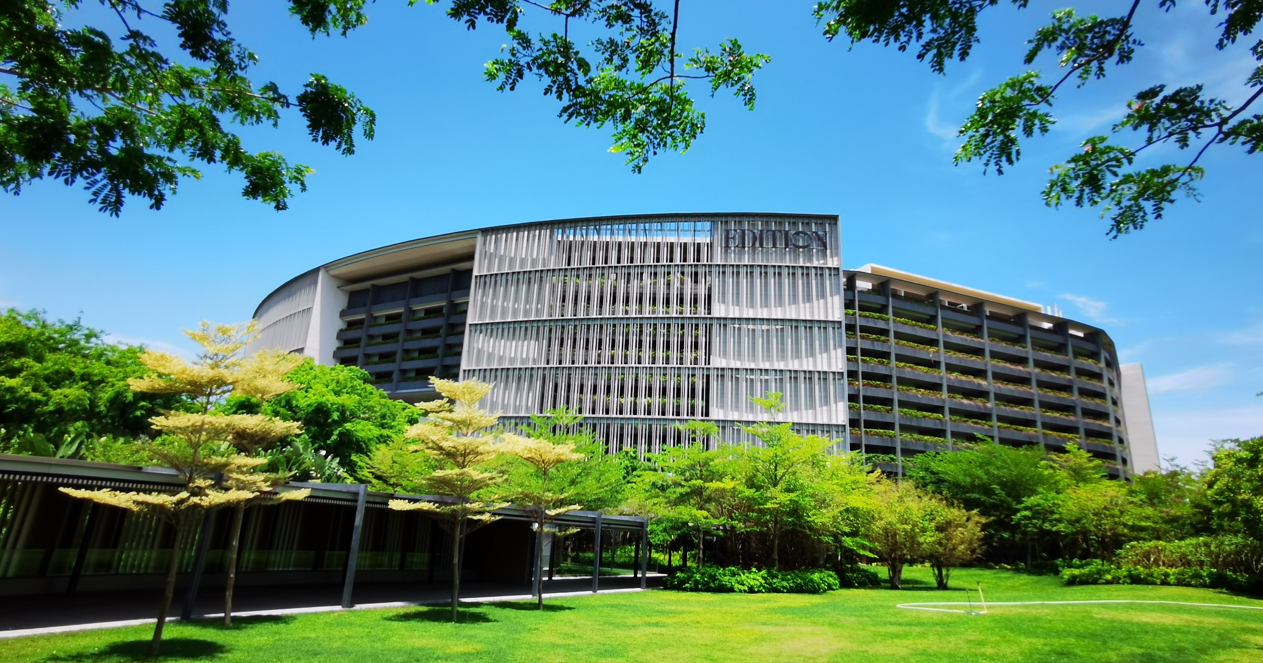

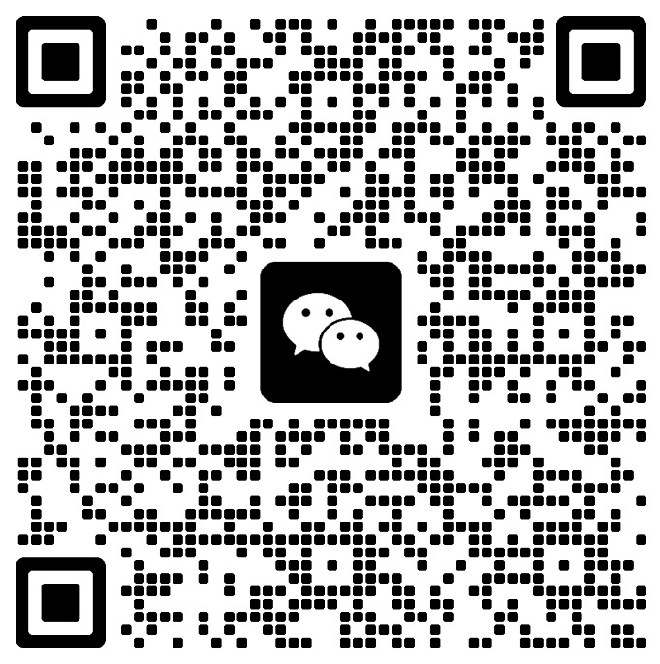
THE NEW GENERATION OF LUXURY
奢华新篇章
THE SANYA EDITION IS A MODERN TAKE ON LIFESTYLE LUXURY WITH AN ATTITUDE GEARED TOWARDS AUTHENTIC EXPERIENCES AND EMOTIONAL CONNECTIONS. AIMING TO DOMINATE THE NEXT GENERATION LUXURY ECOSYSTEM WITH BEST DINING,ENTERTAINMENT AND SERVICE OFFERINGS FOR THOSE IN THE KNOW.
三亚艾迪逊酒店以真实体验和情感联系，演绎现代奢华生活方式。融合精致的设计、个性周到的服务和令人想往的餐饮及娱乐体验，为奢华创造新定义。
JOIN US 加入我们：
Food & Beverage 餐饮部 （天鹭餐厅，鲜海中餐厅，全日晋餐厅，海滩烧烤餐厅，
宴会，送餐，星空吧，海滩俱乐部）
FRONT OF HOUSE 前厅部 （宾客关系，宾客体验（总机），礼宾）
HOUSEKEEPING 客房部（洗衣房实习生）
CULINARY TRAINEE 各厨房实习生
实习津贴2600元/月，6个月后调整为2800元/月，奢华酒店6个月履历的津贴为3000元/月。
宿舍：4人间，宿舍伴有免费游泳池，独立卫生间，淋浴间，厨房，免费无线WIFI，冰箱，空调，洗衣机，电视机，员工餐厅，健身房等。
月休：8-10天，每日工作8小时。
好评奖励：文字+图片好评奖励30元/条，文字好评奖励20元/条，上不封顶。
额外津贴福利：夜班津贴20元/天；两头班津贴8元/天，高温津贴100元/月。
餐饮业绩奖励：完成季度预算，奖励400-500元/季度。
丰厚的年终奖： 2024年额外奖励4薪，2025年额外奖励4.5薪。
舒适的住宿环境，上下班车接送，单程通勤时间18-20分钟。宿舍距离三亚市区、海棠湾、亚龙湾20分钟车程，交通便利，距离亚龙湾动车站5分钟车程。实习结束报销往返路费（单程1500以内）。
酒店及集团内丰富的培训机会。
毕业后优先转正机会。
CHLOE MIAO / TALENT ACQUISITION MANAGER 苗蕾 / 人才招聘经理
TEL: (0898) 8835 9999-8015 / 18789663527 MAIL: CHLOE.MIAO@EDITIONHOTELS.COM

